Slide 1
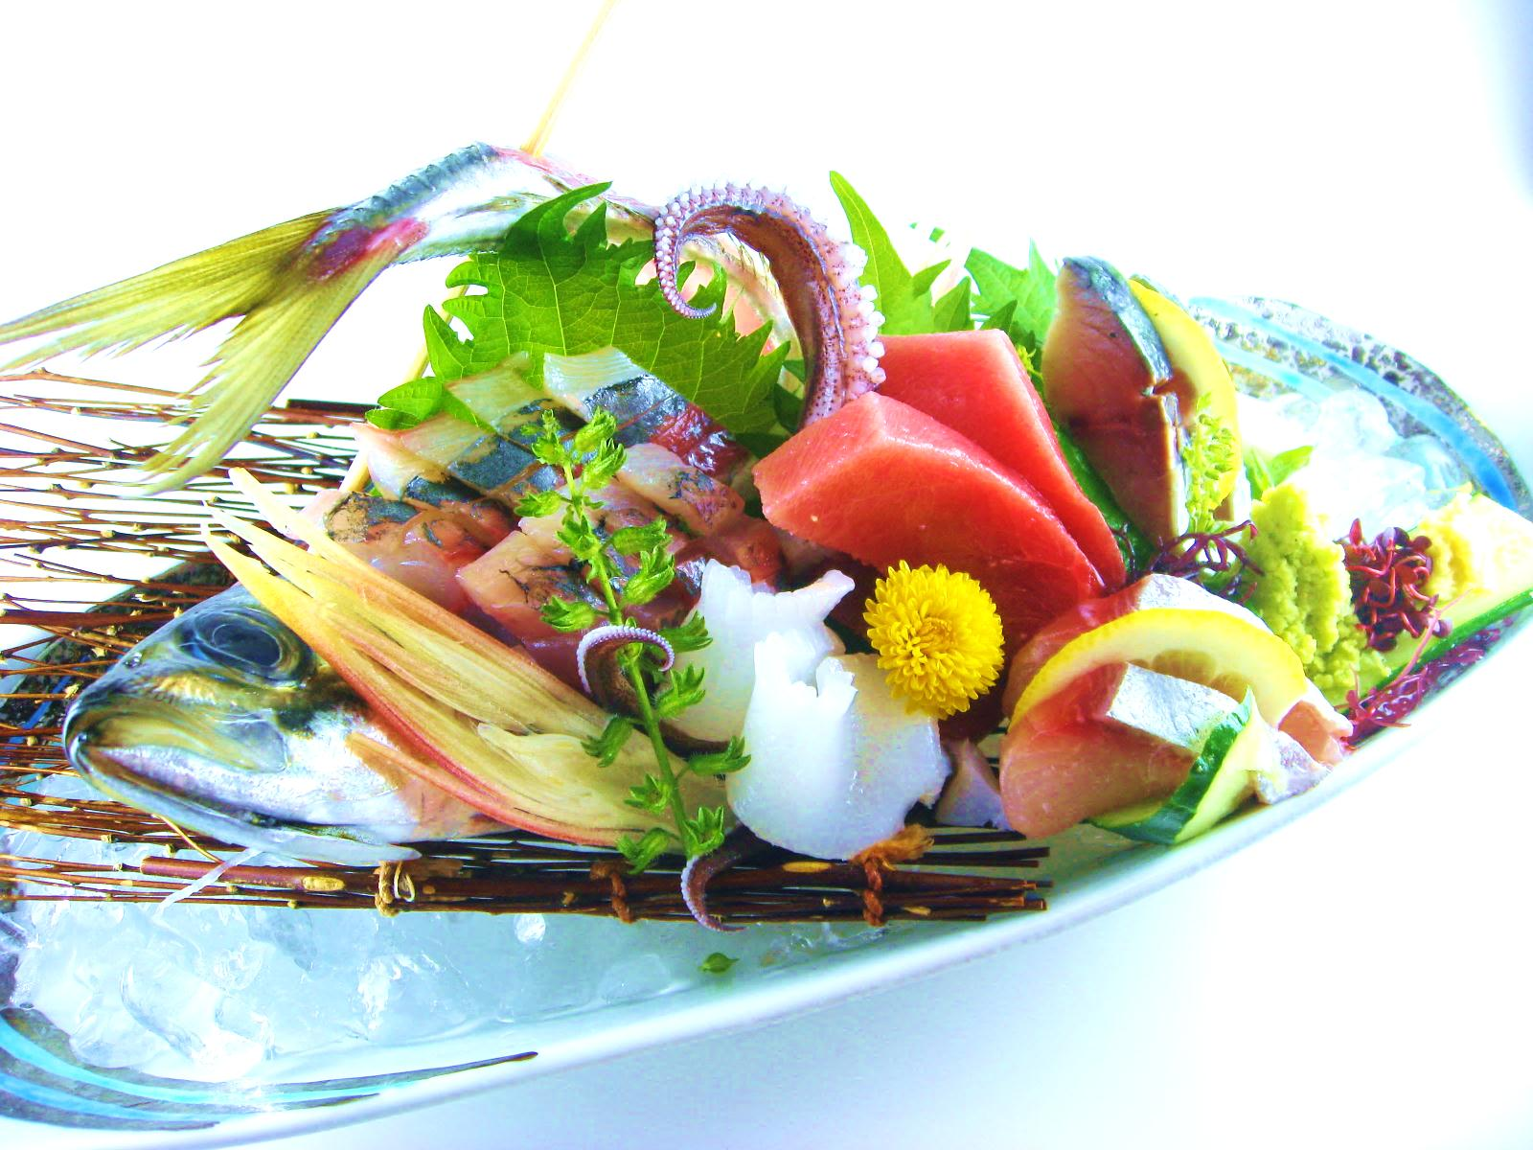
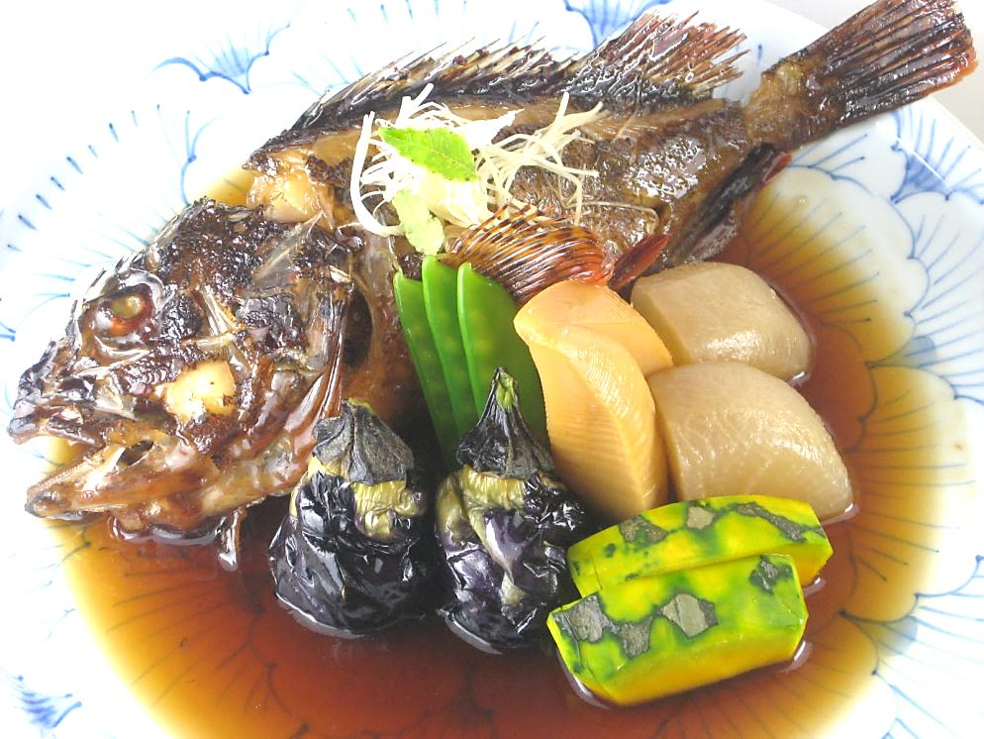
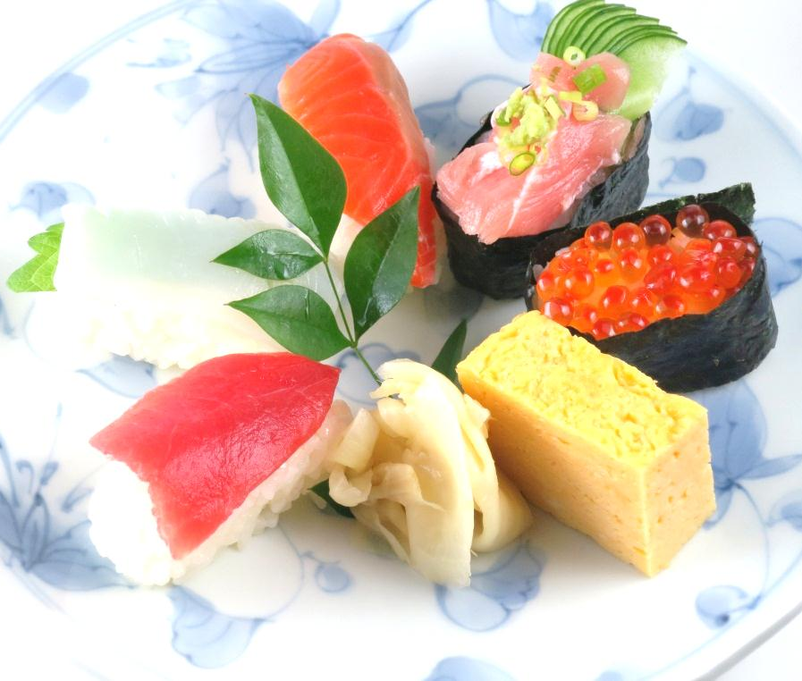
“選べる”コース料理 お１人様３，０００円（２名様～承ります）
● 先付…まずは気の利いた小鉢からお召し上がりください
● 旬のお刺身盛合せ…近くの漁港の地のものを中心に
●“選べる”本日の魚または肉料理…三浦野菜を添えて
●“選べる”お食事…握り寿司、まぐろ茶漬け、釜飯(２人前～)
天丼、いくら丼、まぐろ丼、三浦丼
この量で
１人前！
旬を彩る
地の魚と三浦野菜

